Slide 1


4 YẾU TỐ KỸ NĂNG THUYẾT TRÌNH ĐỈNH CAO

Slide 2

Một ý tưởng dù có hay đến đâu sẽ mãi chỉ là ý tưởng nếu thông tin không được trình bày một cách rõ ràng với lập luận chặt chẽ. Kỹ năng thuyết trình - Giao tiếp là việc xác lập và vận hành một mối quan hệ. Vận hành mối quan hệ khó hơn xác lập rất nhiều nên nó đòi hỏi rất nhiều các kỹ năng mềm nói, lôi cuốn cảm xúc, thuyết phục, …. Một người muốn thành công thì ngoài suy nghĩ ở trong đầu thì cũng phải biết cách đẩy nó ra ngoài cho mọi người hiểu qua thuyết trình và không phải cứ nói thế nào cũng được. Những người thành công luôn có các nghệ thuật thuyết trình với các đối tượng phù hợp, và nó chủ yếu tập trung vào 4 yếu tố sau.

Slide 3
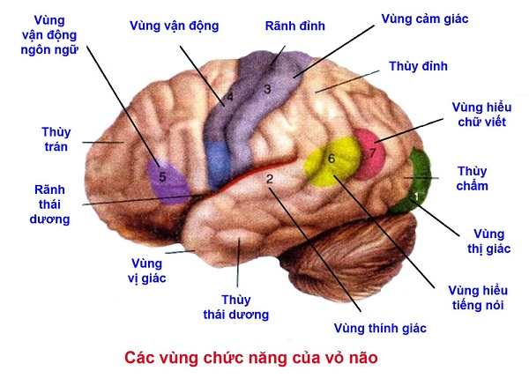
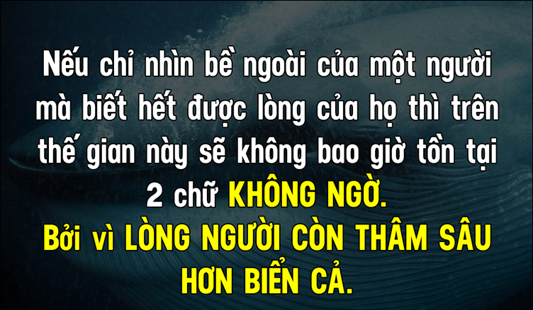

Slide 4

1. CHINH PHỤC BỘ NÃO
Tâm trí của đối phương sẽ bị chinh phục khi: Cách bạn thuyết trình có cấu trúc hợp lý: phù hợp với khả năng hiểu của người nghe, phù hợp với cấu trúc chủ đề, phù hợp với mẫu người nghe (phù hợp với lứa tuổi).
Bằng chứng phải đầy đủ và thuyết phục. Bằng chứng có thể ở các dạng sau: khẳng định, bằng chứng bằng ví dụ, dữ liệu thống kê, tài liệu trực quan và các minh chứng giúp người nghe chuyển những điều trừu tượng thành những điều cụ thể.
Nhấn mạnh những lợi ích mà người nghe sẽ nhận được như: Nhóm lợi ích đạt được mà người nghe không có: đó là tiền bạc, thời gian, danh vọng và các tài sản thay thế hoặc Nhóm lợi ích giúp người nghe tránh mất đi cái họ đang có, chẳng hạn như hạnh phúc gia đình. Khi làm như vậy, các nhóm lợi ích không bị mất đi có tác động lớn hơn nhiều so với có thêm lợi ích bổ sung.

Slide 5
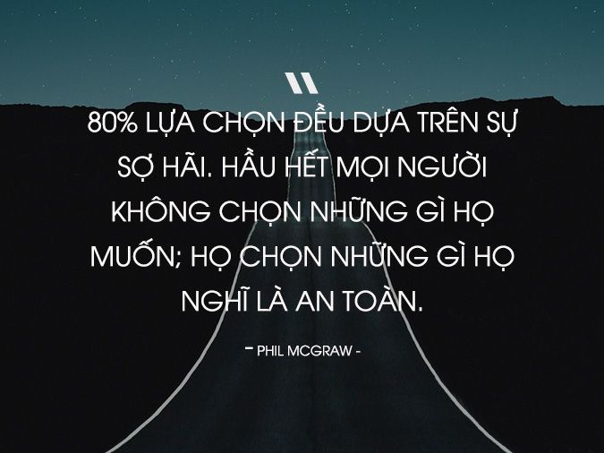

Slide 6

2. CHINH PHỤC TRÁI TIM NGƯỜI NGHE
Dù lý lẽ đầy logic nhưng vẫn không thể chinh phục được người nghe mà cần kết nối với người nghe qua các cung bậc cảm xúc khác nhau. Trên thực tế, yếu tố cảm xúc đóng một vai trò lớn hơn nhiều so với yếu tố logic (não bộ).
Cảm xúc chi phối nhiều hơn vì những bài nói chuyện nếu khơi gợi được cảm xúc, có tính thú vị, nó cho phép người ta nhớ hơn rất nhiều so với số liệu khô khan.
Cảm xúc thường kích hoạt hành động nhanh hơn số liệu. Mặt khác, người nghe chấp nhận các ý tưởng dựa trên phản xạ cảm xúc của họ trong tiềm thức sau đó, họ về nhà, họ mới tính tới yếu tố suy xét.

Slide 7
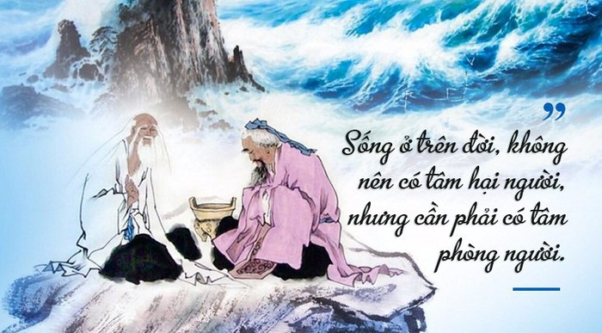

Slide 8

3. XỬ LÝ NGƯỜI KHÔNG ĐỒNG THUẬN
Ngay cả những đề xuất được suy nghĩ kỹ càng nhất cũng vấp phải sự phản đối. Bất cứ ai cũng có thể trở thành kẻ chống đối bất cứ lúc nào. Họ chống lại vì nhiều lý do. Ví dụ, phản đối do yếu tố kỹ thuật, phản đối do tư tưởng triết học, phản đối do cảm xúc bất mãn, phản đối do mâu thuẫn, v.v.
Dù nguyên nhân là gì, hãy loại bỏ nó bằng các phương pháp sau.
Thăm dò động cơ của Họ: Khi gặp phải sự phản kháng, hãy tránh đưa ra những yêu sách và tập trung vào quá trình điều tra động cơ của họ. Sau đó nhanh chóng điều chỉnh phản ứng của mình, điều chỉnh nhanh chóng, ngay lập tức.
Bây giờ bạn đã hiểu động cơ, đừng tấn công họ chút gì cả mà hãy tiếp tục đọc cảm xúc của họ. Và sự chống đối thường bắt nguồn từ 2 cảm xúc là sợ hãi và không tin tưởng:
Sợ hãi: Họ lo sợ những hậu quả nếu đề xuất của bạn được chấp nhận.
Không tin tưởng: Người ta không tin vì người nghe không thích bạn và bạn không gây dựng được sự tin tưởng của họ.
Cụ thể bạn có thể tạo dựng niềm tin bằng các cách cụ thể như sau:
Lắng nghe ý kiến ​​của họ và chứng minh rằng bạn và tôi có điểm chung.
Bình tĩnh giải thích và làm rõ vấn đề để làm rõ động cơ dẫn đến sự chống đối.
Đưa ra thông điệp bằng ngôn ngữ hoặc phi ngôn ngữ.

Slide 9
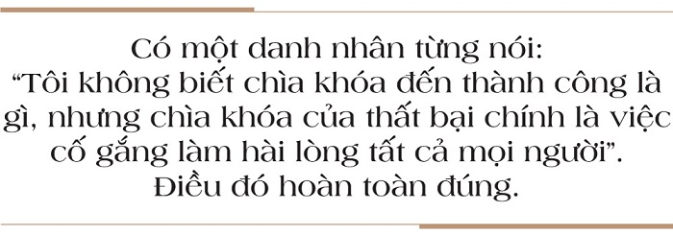

Slide 10
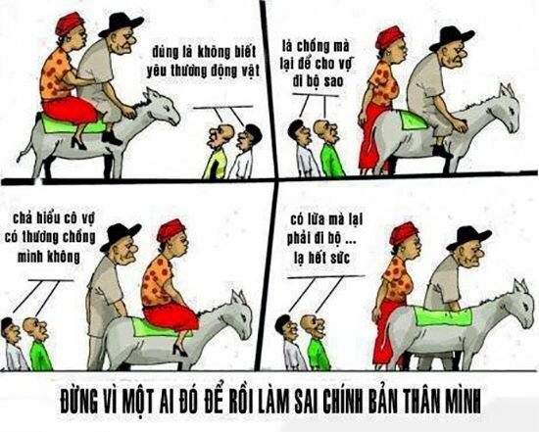
4. GIẢI QUYẾT NHỮNG NGƯỜI THIẾU HIỂU BIẾT
Mọi người phản ứng với sự thuyết phục theo hai cách là Có ý thức và Vô thức.
Nếu là chấp nhận một cách có ý thức, họ tiếp nhận rất thận trọng. Trên thực tế, nhiều người thiếu hiểu biết, không có thời gian để lắng nghe, không quan tâm và họ thường lắng nghe trong vô thức. Do đó, người thuyết trình thuyết phục bằng logic là vô ích. Do đó, người thuyết trình đưa ra các đề xuất và được chấp nhận một cách rất đơn giản. Đó là một giải pháp tâm lý. Các giải pháp cụ thể là:
Tạo yếu tố tương đối
Tạo ra 1 điểm nào đó tương đồng giữa 2 ta và họ
Sử dụng các yếu tố có đi có lại
Cung cấp bằng chứng xã hội
Sử dụng các yếu tố cam kết và nhất quán
Yếu tố quyền lực

Slide 11
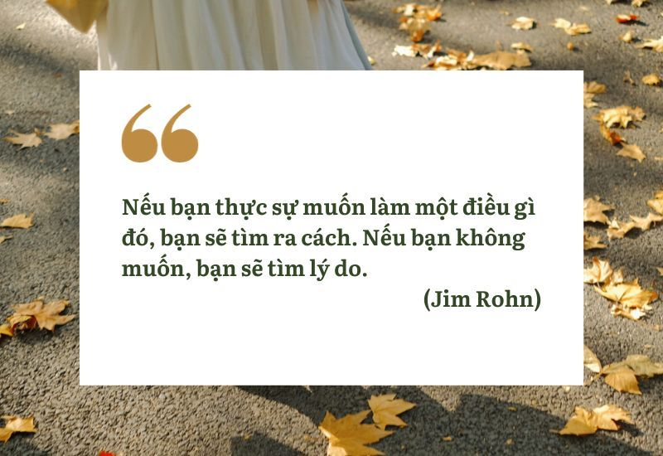
thank you

